Slide 1


Rappels sur le Web 1.0
Navigateur
(Client)
Serveur HTTP
HTTP

Slide 2





Application GWT
Java / GWT
Compilateur
GWT
Développeur
Client
Serveur
Interface Graphique
(HTML + JavaScript)
Services
Métier
(Spring ... )
Persistance
(Hibernate,
JPA ...)
RPC

Slide 3
Compilation (3/3)
Permutation
Code applicatif
Code applicatif
Firefox
Firefox
en_UK
fr_FR
Un seul code
Java
Code applicatif
Code applicatif
IE
Une seule permutation
est téléchargée et mise
en cache par le navigateur
IE
en_UK
fr_FR

Slide 4
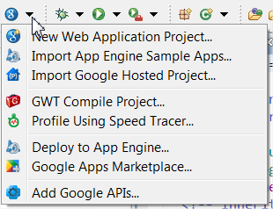
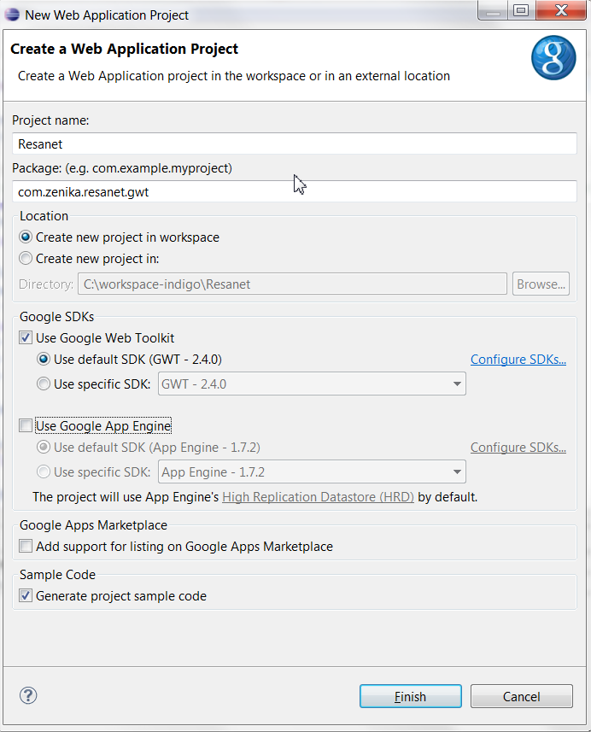
Créer un projet via le plugin GWT

Slide 5
Le fichier de configuration XML (1/2)
<module rename-to="resanet">
<inherits name='com.google.gwt.user.User' />
<inherits name='com.zenika.widget.DatePickerModule'/>
<entry-point class='com.zenika.resanet.gwt.client.Resanet'/>
<extend-property name="locale" values="en, fr" />
<source path="client"></source>
<source path="modele"></source>
</module>
Déclaration facultative des packages clients (par défaut "client")

Slide 6
Le fichier de configuration XML (2/2)
Racine
Module : com.zenika.resanet.gwt.Resanet
...
<inherits name='com.zenika.resanet.modele.ModeleObjet'/>
...
Package client à inclure
Module(fictif) : com.zenika.resanet.modele.ModeleObjet
<module>
<source path=""></source>
</module>

Slide 7
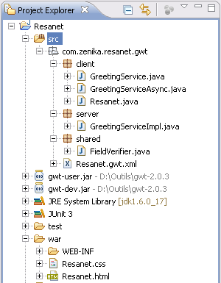
Organisation du projet sous Eclipse
Dossier source
Dossier war

Slide 8
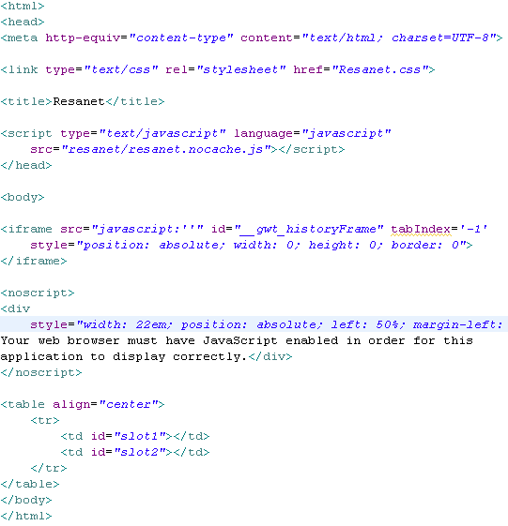
La Host HTML Page
<nomDuModule>.nocache.js
Sélectionne une permutation et déclenche le chargement du module
Les iframes qui permettent à GWT d'intégrer des pages HTML contenant du code javascript
Les « slots » avec des identifiants définis par le développeur

Slide 9


Mode « Super Développement » (4/4)
Ressources statiques
Processus Java
Host Page
Browser #1
Server
d'aplication
Dev tool bar
Moteur
Javascript
Appel RPC
Code compilé
Processus Java
Browser #2
Code Server
Dev tool bar
Moteur
Javascript

Slide 10
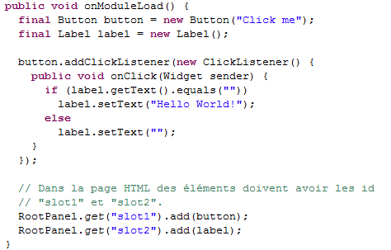
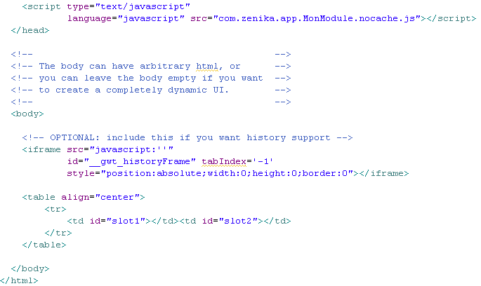
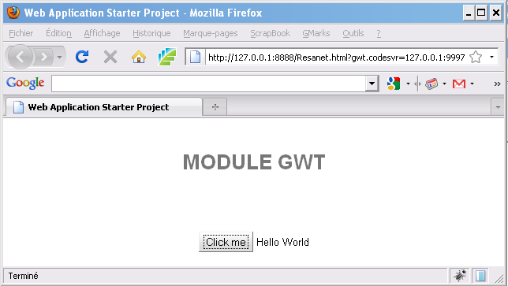
Cinématique de chargement d'une Host HTML Page
affichage de la page dans le navigateur
1
2
Chargement du module
Insertion des widgets GWT au niveau
des slots de la page
3
4
Modification du rendu dans le navigateur

Slide 11
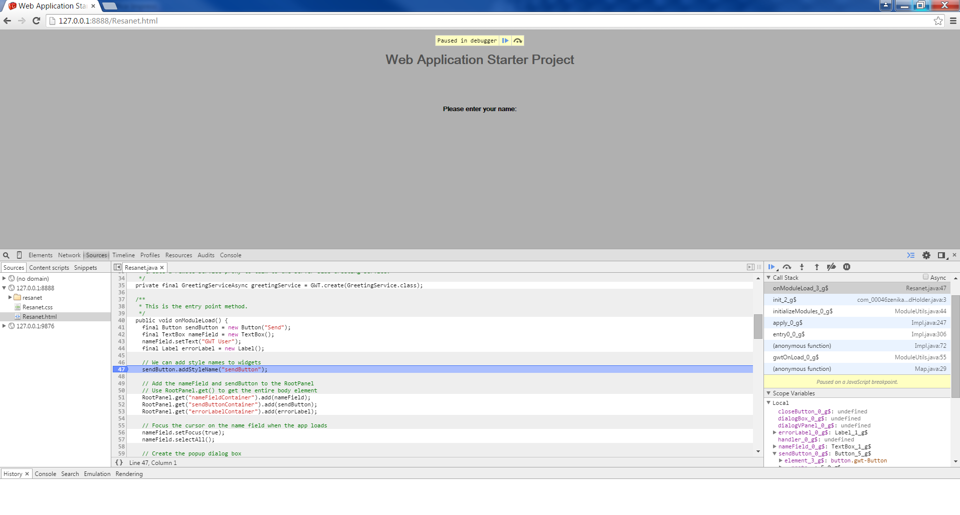
Déboguer l'application GWT
Visualisation de la variable bouton de GWT
Avatar HTML du Button GWT

Slide 12
Mode Production (2/2)
Module partie server
RPC
Module partie cliente
+GWT Core Client
(fichiers .html)
GWT Core Server (gwt-user.jar)
Serveur d'application externe
JVM
Event DOM
DOM
Host HTML Page
Browser

Slide 13
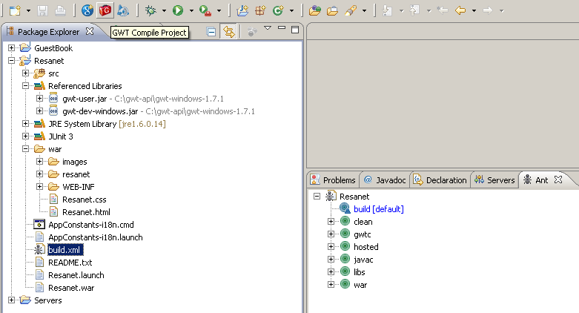
Compiler une application GWT
Pour un projet créé avec le plug-in Google pour Eclipse
→ Cliquez sur le bouton dans la barre d'outils
Pour un projet créé avec l'utilitaire webAppCreator :
→ Lancer la commande : ant build

Slide 14
La Compilation/Génération
Opera
Firefox
Module partie cliente
(package com.*.module.client)
IE
Core GWT partie cliente
(gwt-user.jar)
Code Javascript dédié
Compilation GWT
(gwt-dev.jar)
Code Javascript dédié
Sous-ensemble de la runtime Java
(rt.jar)
Fichiers *.java/ *.class
Comportement équivalent
Fichiers .html
Remarque : le code JavaScript n'est pas généré dans des fichiers .JS mais dans des fichiers .HTML afin de pallier des problèmes d'encodage (protocole HTTP)

Slide 15
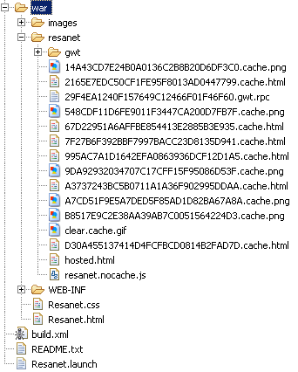
Le répertoire compilé war
Permutations GWT (ie. un fichier HTML par type de navigateur)
Fichiers communs à toutes les applications GWT

Slide 16
L'approche Web 2.0 « Light » (3/3)
Changement d'URL
L'utilisateur clique
sur un lien
ou valide un formulaire
Le serveur
renvoie le contenu HTML correspondant à l'URL
Emplacements prévus pour GWT
GWT1
Slot1
La page HTML
charge le module GWT, qui enrichit celle-ci
HTML retourné par le serveur
GWT2
GWT3
Slot2
Slot3
Navigation utilisateur
Changement
d'écran
Changement
d'URL de page
Remarque : en mode « Light », l'URL de l'application change après chaque action, ce qui entraîne un rechargement complet de la vue

Slide 17
L'approche Web 2.0 « Rich Client » (3/3)
Chargement de la host page HTML
Changement d'écran
↔
changement de Widget GWT
Slot
Principal
Chargement du module GWT
GWT Widget
Début
Navigation utilisateur
Changement de Widget GWT
URL de page stable
Remarque : en mode « Rich Client », l'URL de l'application ne change jamais → l'application est chargée une seule fois (au démarrage)

Slide 18
L'encapsulation (1/2)
Classes Java
Navigateur
Contrôleur
Avatar/vue
Vue
UIObject
Element
encapsulation
DOM
élément
Objet JavaScript

Slide 19
Le Databinding
GWT W
GWT W
GWT W
GWT W
GWT W
GWT W
GWT W
modèle métier
champ 1
champ 2
champ 3
GWT W
val 1
GWT W
val 2
GWT W
val 3
Constitue l'essentiel du code à écrire pour concevoir les écrans, il peut être implémenté de multiples façons

Slide 20
Le modèle évènementiel
click
émetteur
GWT W
GWT W
GWT W
écouteur
/
contrôleur
action sur l'IHM
GWT W
GWT Widget
GWT Widget
Host Page HTML

Slide 21

Liste d'événements d'un widget
Abonnement aux événements Mouse
Abonnement aux événements Click

Slide 22

Le couple Émetteur/Récepteur
#addClickHandler
ClickHandler
#onClick
Récepteur de l'événement
MyWidget
Button
click
Émetteur de l'événement
Button
button.addClickHandler(
new ClickHandler() {
public void onClick(ClickEvent event) {
// TRAITEMENT A EFFECTUER
// SUR UN CLIC BOUTON
}
});
Abonnement

Slide 23
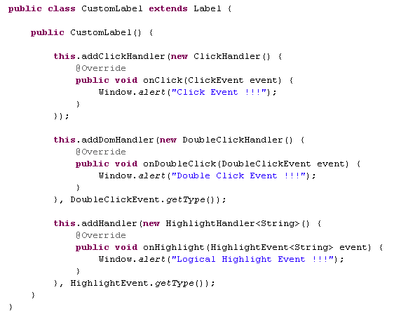
S'abonner à un événement
addDomHandler
→ s'abonner à un événement natif
addHandler
→ s'abonner à n'importe quel type d'événement

Slide 24
Les Widgets
GWT W
GWT W
GWT W
GWT W
GWT Widget
GWT Widget
Host Page HTML

Slide 25
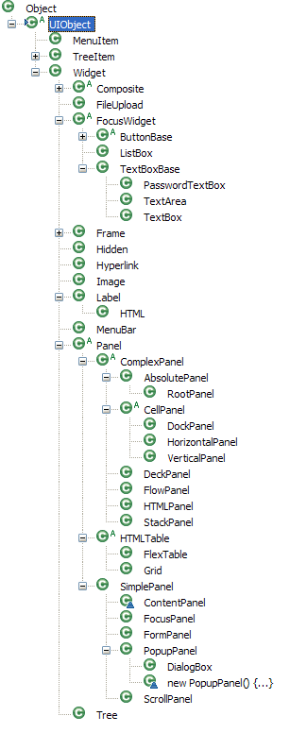
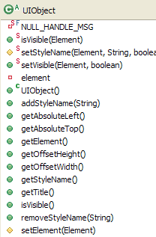
Hiérarchie des widgets
Classe racine des widgets GWT
encapsulation de l'avatar

Slide 26
Panels (2/2)
Panel
Widget
conteneur
composant

Slide 27
Un panel spécial : Le RootPanel
RootPanel root = RootPanel.get("slot1");
root.add(myWidgetEcran1);
Insère le widget dans le tag HTML
en fin de contenu
RootPanel root = RootPanel.get();
root.clear();
root.add(myWidgetEcran1);
Efface le contenu de la balise
RootPanel associé au tag body

Slide 28



Différences entre application web et GWT
+
Client
data
HTML
Serveur
HTML classique
réseau
JEE
HTML
Les structures HTML
ne transitent plus
lors des échanges
client/serveur
data
+
Client
data
HTML
Serveur
Application
GWT
réseau
JEE
HTML
data

Slide 29

Principe
Objets Java sérialisés
Client
data
Serveur
Application
GWT
réseau
JEE
HTML
data

Slide 30
RPC dans GWT
ServiceDefTarget
(interface)
RemoteService
(interface)
RemoteServiceServlet
(classe)
Hérite de
Hérite de
MonServiceAsync
(interface)
Lié à
MonService
(interface)
implémente
MonServiceImpl
(classe)
GWT.create(MonService.class)
Proxy service
Classes importées du framework
Écrites par le développeur
Générées automatiquement
Implémente
Code Java standard
(s'exécute en bytecode
sur le serveur)
Code Java traduisible
(s'exécute en Javascript
sur le client)

Slide 31
L'interface EntryPoint
@RemoteServiceRelativePath("monService")
public interface MonService extends RemoteService {
public String maMethode(Boolean b);
}
Méthode que l'on souhaite invoquer côté client
Classe du framework GWT
L'annotation RemoteServiceRelativePath doit être positionnée pour associer à chaque service un chemin relatif au module par défaut

Slide 32
Implémentation du service
public class MonServiceImpl extends RemoteServiceServlet implements MonService {
public String maMethode(Boolean b){
return "Bonjour tout le monde";
}
}
Classe du framework GWT
(sous-classe de HttpServlet)
Réalise la sérialisation/désérialisation de l'objet Java
Implémente l'interface du service

Slide 33
Pallier l'effet spaghetti (1/2)
Écran
Commandes
Commande
Commande
Commande
Écran
Créer
Commande
Écran
Login
Utilisateur
Commande
Commande
Voyage
Écran
Voyages

Slide 34
EventBus : pallier l'effet spaghetti (2/2)
Event
Bus
Écran
Commandes
Commande
Écran
Login
Utilisateur
Commande
Commande
Écran
Créer
Commande
Commande
Commande
Voyage
Écran
Voyages

Slide 35
Mise en place : Classe Java
public class TransportRecherchePanel extends Composite {
@UiTemplate("TransportRecherchePanel.ui.xml")
interface MyUiBinder extends UiBinder<Widget, TransportRecherchePanel> {
}
private static MyUiBinder uiBinder = GWT.create(MyUiBinder.class);
@UiField
ListBox villeDepart;
@UiField
ListBox villeArrivee;
@UiField
DateBox dateDepart;
@UiField
TextBox nbrVoyageurs;
@UiField
Label erreur;
public TransportRecherchePanel() {
initWidget(uiBinder.createAndBindUi(this));
}
@UiTemplate spécifie le fichier correspondant à l'écran XML (facultatif)
@UiField associe la variable java avec l'attribut ui:field côté XML

Slide 36
Ergonomie et navigateur
Clic sur
Précédent / Suivant
Chargement d'une
nouvelle URL
Annulation des actions
effectuées dans l'application GWT

Slide 37

Enregistrement d'un état
…
History.newItem("etat_selection_voyage");
…
Changement d'URL → activation bouton back

Slide 38
HyperLink (1/2)
public class MyWidget
public void init() {
…
History.addValueChangeHandler(new
ValueChangeHandler<String>() {
@Override
public void onValueChange(
ValueChangeEvent<String> event) {
if ("step1".equals(event.getValue())) {
// TRAITEMENT
}
}
});
Hyperlink hyperlink = new Hyperlink("un lien", "step1");
…
}
L'écouteur implémente ValueChangeHandler
History permet une gestion centralisée des événements de navigation
L'écouteur réagit à l'événement et change l'état de l'application
Clé de associée à l'état du lien

Slide 39

HyperLink (2/2)
Retour à l'état 1
click
Etat 1
Ecran1
click
ValueChangeHandler
Ecran2
Un lien
Un lien
Un lien
HyperLink GWT
click
Arrêt de l'application
Ecran1
click
ClickHandler
Ecran2
Un lien
Un lien
Un lien
Label GWT

Slide 40
Intégration Spring – Mise en œuvre (2/4)
Spécifier une url avec l'extension .rpc comme défini dans le web.xml
@RemoteServiceRelativePath("monService.rpc")
public interface MonService extends RemoteService {
public String maMethode(String s);
}
Le service doit toujours implémenter l'interface RemoteService

Slide 41
MVC
View
Controler
Fait suivre les interactions utilisateur
Appelle les traitements associés aux interactions utilisateur
Notifie les changements à la vue
Model
Récupère les données « fraîches »

Slide 42
MVP
Utilise un contrat (ie. interface) pour lire/écrire les données vue
View
Presenter
Fait suivre les interactions utilisateur
Appelle les traitements associés aux interactions utilisateur
Model

